Slide 1
PROGETTO GEOGRAFIA
Da Coraci, De Maio, Fasciano

Slide 2
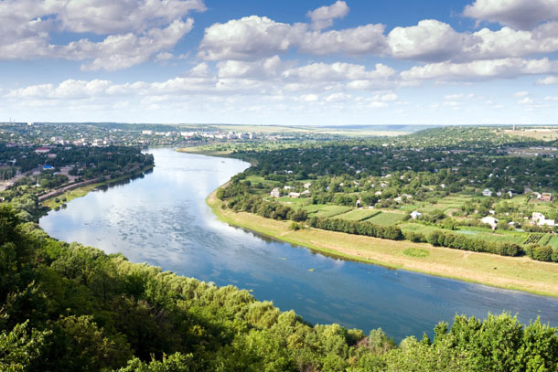
I FIUMI
Il fiume è un corso d'acqua perenne. Esso nasce dalla montagna e non cessa di scorrere.

Slide 3
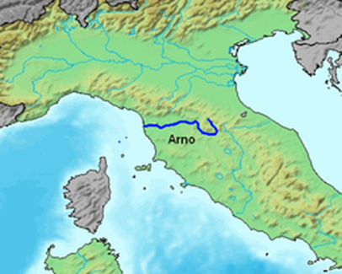
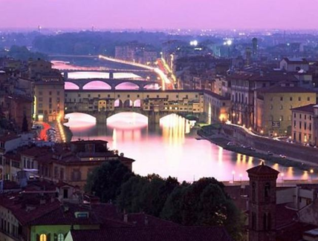
I fiumi principali
I fiumi più importanti sono il fiume Po, Tevere, Ticino, Adda, Arno, Adige, Oglio.
Noi vogliamo parlare principalmente del fiume Arno

Slide 4
Come tutte le città fluviali Firenze deve molto al suo fiume. La storia della città si intreccia infatti con quella dell’Arno come si allacciano i loro elementi di pietra e di acqua che si stringono e convivono in un accostamento strettissimo. L’Arno più che un vero e proprio fiume è un fiumicello che nasce in Falterona e cento miglia di corso nol sazia. II fiume è accolto tra le mura e nel mezzo delle case nella sua qualità di fiume, forza benefica e insidiosa, con la quale non è lecito indulgere a debolezze... è catturato dai muraglioni e procedendo verso il cuore della città rinserrato nella sua petrosa fossa. Il fiume Arno è nel cuore della città di Firenze, ma prima di bagnare i lungarni del capoluogo toscano tocca Arezzo: nasce infatti sul Monte Falterona a 1.385 metri di altitudine rispetto al livello del mare. Il fiume Arno prosegue verso Pisa e infine sfocia nel mare dopo aver percorso 240 Km. E' il primo fiume della Toscana e il secondo ( dopo il Tevere) dell'Italia Centrale. Il fiume non è più navigabile a partire dal 1333 perché l'acqua del fiume servì a fare fiorire l'artigianato e i bottegai.

Slide 5
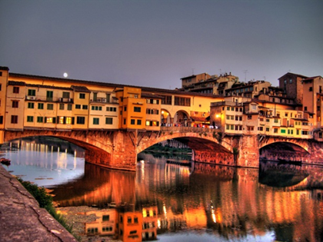
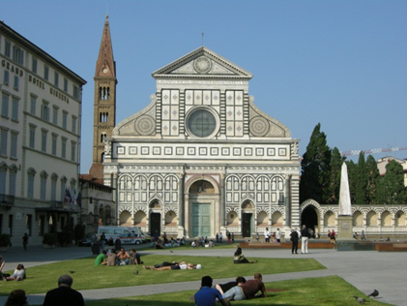
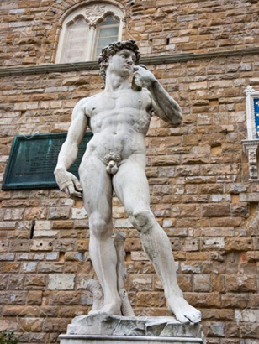
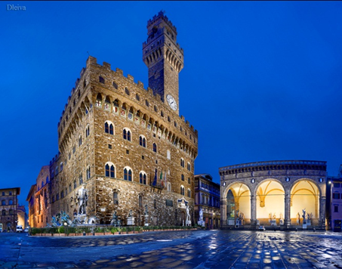
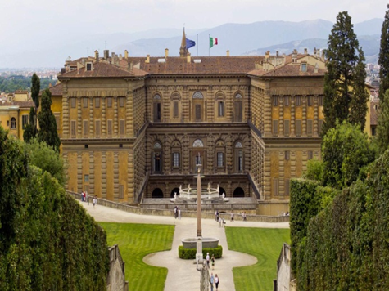
Monumenti di Firenze
I monumenti di Firenze sono:
Santa Maria Novella
Il Ponte Vecchio
Il David di Michelangelo
Il giardino Boboli
Il Palazzo Vecchio

Slide 6
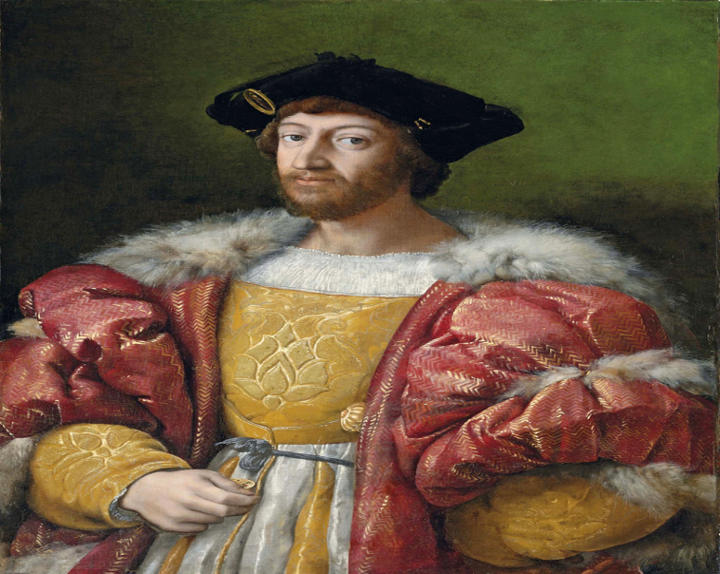
Lorenzo Dei Medici il mecenate degli artisti che ha reso Firenze un museo a cielo aperto

Slide 7
Alluvione di Firenze
L’alluvione accadde nella notte tra il 3 e il 4 novembre del 1966 e causo in tutto 35 morti.

Slide 8
Nella notte tra il 3 e il 4 novembre del 1966, cinquant’anni fa, Firenze fu colpita da una grave alluvione, causata dallo straripamento dell’Arno in seguito a una lunga serie di piogge nei giorni precedenti. Molti quartieri della città, compreso il centro storico, furono allagati, con l’acqua che superò in alcune zone i cinque metri. L’alluvione interessò, oltre a Firenze, buona parte della Toscana, e causò in tutto 35 morti. Il bilancio dei morti fu diffuso soltanto nel 2006, dopo anni di stime anche esagerate: 17 persone morirono a Firenze, e 18 in altre parti della Toscana. È opinione condivisa che i morti nell’alluvione del 1966 avrebbero potuto essere molti di più se fosse successa un altro giorno: il 4 novembre è infatti la festa delle forze armate e dell’unità nazionale, che fino al 1976 era un giorno festivo e la maggior parte delle persone era a casa, invece che al lavoro o per strada. Nello stesso giorno, anche il Nord Italia fu interessato da un’alluvione, e in particolare il Trentino-Alto Adige, il Veneto e la parte orientale della Lombardia: l’alluvione del 1966 nel Triveneto, come viene indicato l’area del Nord Est che fu colpita dalle piogge, è meno ricordata di quella di Firenze, ma causò comunque decine di morti.

Slide 9
SPERIAMO CHE VI SIA PIACIUTO
SPERIAMO CHE VI SIA PIACIUTA

